Slide 1
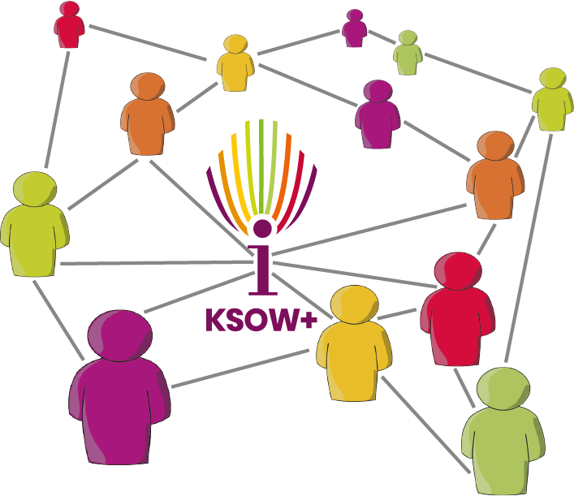
Zgłaszanie operacji do PO na rok 2025, w ramach Planu działania KSOW+ na lata 2023-2027
Spotkanie jednostek wsparcia Krajowej Sieci Obszarów Wiejskich+
Zegrze, 27-28 maja 2024 roku.
Materiał opracowany przez Centrum Doradztwa Rolniczego w Brwinowie, Oddział w Warszawie Instytucja Zarządzająca PROW 2014-2020 – Minister Rolnictwa i Rozwoju Wsi. Materiał współfinansowany ze środków Unii Europejskiej w ramach Pomocy technicznej Programu Rozwoju Obszarów Wiejskich na lata 2014-2020

Slide 2
Plany operacyjne KSOW+ (PO KSOW+)
Plan działania KSOW+ na lata 2023-2027 jest realizowany w oparciu o roczne PO KSOW+ sporządzane na każdy rok w okresie 2025–2029 (do 30.06.2029)
PO KSOW+ zawiera kluczowe informacje o planowanych w danym roku operacjach realizowanych przy wsparciu środków KSOW+ ze schematu II PT PS WPR
Jednostki wsparcia sieci (JWS) MRiRW, CDR, JR (samorządy województw i WODR-y) oraz ARiMR opracowują i zgłaszają propozycje operacji do planów operacyjnych zgodnie z instrukcją
instrukcja określa warunki zgłaszania tych propozycji
zgodnie z Planem działania KSOW+ na lata 2023-2027 instrukcję opracowuje JC, którą akceptuje IZ

Slide 3
Zawartość instrukcji zgłaszania operacji
Zgodnie z Planem działania KSOW+, jednostka centralna w instrukcji wskazuje:
kierunki tematyczne zaakceptowane przez Ministra
sposób i termin zgłaszania propozycji operacji
zakres wymaganych informacji o operacjach realizowanych przy wsparciu środków KSOW+, z których składa się PO KSOW+
warunki jakie powinny spełniać operacje realizowane w ramach PO KSOW+
w jakim przypadku należy zgłosić zmiany do PO KSOW+

Slide 4
Termin zgłaszania operacji do PO KSOW+ na rok 2025
operacje do realizacji w roku 2025 zgłaszane będą w 2024 roku
warunki determinujące terminy zgłaszania operacji:
akceptacja kierunków tematycznych przez Ministra RiRW
uruchomienie aplikacji KSOW+
obecne plany:
otwarcie możliwości zgłaszania operacji – połowa lipca 2024 r.
ostateczny termin zgłaszania operacji – połowa września 2024 r.
ostateczne terminy zgłaszania operacji do planu operacyjnego PO KSOW+ na rok 2025 będą określone w instrukcji

Slide 5
Podmioty uprawnione do zgłoszenia operacji w ramach rocznych PO KSOW+
Działania KSOW+ nr 1-7 planu działania
Ministerstwo Rolnictwa i Rozwoju Wsi
Centrum Doradztwa Rolniczego w Brwinowie
samorządy województw
ośrodki doradztwa rolniczego
Działanie KSOW+ nr 8 „Informacja i promocja Planu Strategicznego WPR”
Ministerstwo Rolnictwa i Rozwoju Wsi
Agencja Restrukturyzacji i Modernizacji Rolnictwa
samorządy województw
ośrodki doradztwa rolniczego

Slide 6
Forma i sposób zgłaszania operacji do planu operacyjnego KSOW+ na rok 2025
JWS zgłaszają propozycje do JC KSOW+ w systemie elektronicznym (aplikacja KSOW+)
zgłoszenie operacji za pomocą aplikacji KSOW+, następuje przez osoby uprawnione na podstawie posiadanych pełnomocnictw
plany operacyjne poszczególnych JWS są niezależne, zatwierdzenie planu operacyjnego jednej JWS nie zależy od planów operacyjnych innych JWS
zmiany PO KSOW+ na rok 2025 będą możliwe w 2025 r.

Slide 7
Zakres wymaganych informacji o operacjach, z których składa się PO KSOW+ (cz. 1)
nazwa JWS zgłaszającej operacje (automat aplikacja)
informacja, którego PO KSOW+ dotyczy zgłaszana operacja (automat aplikacja)
tytuł operacji - odzwierciedlający wybrany kierunek tematyczny i charakter operacji
działanie KSOW+ (wybór z listy tylko jednego działania KSOW+)
cel główny i cele dodatkowe KSOW+ (wybór z listy). W przypadku wybrania 8 działania KSOW+, automatycznie narzucany jest cel 4 jako cel główny KSOW+. Ponadto dla działania 8 należy wskazać:
cele szczegółowe Strategii Komunikacji PS WPR na lata 2023-2027 (wybór z listy jednego lub więcej celu szczegółowego)
działania informacyjne i promocyjne (wybór z listy jednego / kilku działań)

Slide 8
Zakres wymaganych informacji o operacjach, z których składa się PO KSOW+ (cz. 2)
cele szczegółowe WPR (wybór z listy jednego lub wielu + opcja „nie dotyczy”)
Informacje dotyczące realizacji poszczególnych celów szczegółowych WPR, w ramach zgłoszonych do PO operacji, zbierane są do sprawozdawczości w ramach Europejskiej Sieci WPR
kierunki tematyczne (wybór z listy jednego lub wielu + opcja „nie dotyczy”)
forma realizacji i powiązane z nią wskaźniki (wybór z listy jednej / kilku form)
Należy wskazać formę lub formy realizacji operacji. Do poszczególnych form przypisane są wskaźniki obligatoryjne oraz nieobowiązkowe dla danej formy np. w przypadku konferencji wskaźnikami obowiązkowymi są liczba konferencji, liczba uczestników oraz liczba dni konferencji, natomiast materiały konferencyjne i ich liczba są wskaźnikami nieobowiązkowymi.
Formy realizacji operacji muszą być dostosowane do grupy docelowej, do której adresowana jest dana forma oraz skuteczne w osiągnieciu zamierzonego celu

Slide 9
Zakres wymaganych informacji o operacjach, z których składa się PO KSOW+ (cz. 3)
grupa docelowa (wielokrotny wybór z listy)
Prawidłowo wybrana grupa docelowa oznacza, że grupa może być odbiorcą operacji dotyczącej wybranej tematyki i jest zgodna z celem operacji. Charakterystyka grupy docelowej w znacznym stopniu determinuje efektywność zadań zaplanowanych w ramach operacji
Na etapie zgłaszania operacji należy wskazać grupę /grupy odbiorców, do których kierowana jest operacja. Natomiast na etapie rozliczenia operacji wymagane będzie wskazanie liczby uczestników w ramach poszczególnych grup docelowych
termin realizacji w ujęciu kwartalnym
budżet całkowity operacji
kwota kosztów kwalifikowalnych

Slide 10
Zakres wymaganych informacji o operacjach, z których składa się PO KSOW+ (cz. 4)
słowa kluczowe (wielokrotny wybór z listy)
Słowa kluczowe powinny charakteryzować daną operację, mogą dotyczyć grupy odbiorców danej formy lub zagadnień poruszanych w ramach operacji. Słowa kluczowe wskazane w operacji powinny umożliwić wyszukanie danej operacji spośród wszystkich realizowanych operacji
udział partnerów w realizacji operacji (pole opisowe)
Operacja może być realizowana samodzielnie przez podmiot zgłaszający operację lub w realizację operacji może być zaangażowany partner/partnerzy KSOW+ zarejestrowany /zarejestrowani w bazie partnerów KSOW+ dostępnej na stronie internetowej KSOW+. Jeżeli w realizację operacji zaangażowani są partnerzy KSOW+ operacja powinna zawierać pełną nazwę partnera/partnerów KSOW+ oraz ich role w realizacji operacji, np.: wkład merytoryczny, udostępnienie sali itp.

Slide 11
Zakres wymaganych informacji o operacjach, z których składa się PO KSOW+ (cz. 5)
cel operacji (pole opisowe)
Cel zaplanowany do osiągniecia w ramach operacji powinien być określony w sposób ogólny, bez wskazywania danych liczbowych. Musi być realny do osiągnięcia oraz wpisywać się w wybrane działanie KSOW+.
Opis planowanych działań wraz z tematyką i zagadnieniami (pole opisowe)
Zagadnienia, które będą poruszane w ramach zadań realizowanych w operacji muszą wpisywać się w zgłoszony cel operacji, działanie KSOW+, cele KSOW+ oraz kierunek tematyczny (jeżeli dotyczy). Opis powinien być zwięzły i rzeczowy.

Slide 12
Warunki jakie powinny spełniać operacje realizowane w ramach PO (cz. 1)
Operacja jest zgodna z jednym działaniem KSOW+, wskazanym w planie działania
Operacja jest zgodna przynajmniej z jednym celem KSOW+ wskazanym w planie działania KSOW+ tj. musi realizować wybrany główny cel KSOW+
Możliwe jest dodanie celów „dodatkowych” KSOW+, które będą również realizowane w ramach operacji

Slide 13
Warunki jakie powinny spełniać operacje realizowane w ramach PO (cz. 2)
W przypadku operacji zgłaszanej do realizacji w ramach działania 8 KSOW+ operacja musi być zgodna:
z celem głównym oraz co najmniej jednym celem szczegółowym Strategii Komunikacji PS WPR na lata 2023-2027
oraz
z jednym z działań informacyjnych i promocyjnych wskazanych w Strategii Komunikacji PS WPR na lata 2023-2027

Slide 14
Warunki jakie powinny spełniać operacje realizowane w ramach PO (cz. 3)
Operacja musi być zgodna przynajmniej z jednym z kierunków tematycznych zaakceptowanych przez Ministra.
W przypadku wybrania więcej niż jednego kierunku tematycznego poszczególne formy realizacji mogą dotyczyć jednego z wybranych kierunków, natomiast wszystkie wybrane kierunki muszą być zrealizowane w ramach całej operacji

Slide 15
Warunki jakie powinny spełniać operacje realizowane w ramach PO (cz. 4)
JWS mogą także zgłosić do PO operacje, które nie wpisują się w kierunki tematyczne zaakceptowane przez Ministra, pod warunkiem, że są zgodne z celem i działaniem KSOW+.
Koszty realizacji takich operacji nie mogą stanowić więcej niż 25% kosztów kwalifikowalnych wszystkich operacji danej jednostki ujętych w planie operacyjnym na dany rok z wyłączeniem operacji realizowanych w ramach działania 8 „Informacja i promocja Planu Strategicznego WPR.

Slide 16
Przygotowanie planu operacyjnego, weryfikacja zgłoszonych w nim operacji i jego akceptacja
JC KSOW+ zbiera oraz weryfikuje pod względem zgodności z instrukcją, operacje zgłoszone w ramach planów operacyjnych poszczególnych jednostek i w przypadku ich zgodności z instrukcją przedstawia je do akceptacji IZ
zarówno JC jaki i IZ mogą zgłosić uwagi do planu operacyjnego danej jednostki
po uwzględnieniu lub wyjaśnieniu zgłoszonych uwag, instytucja zarządzająca akceptuje plan operacyjny na dany rok
JC KSOW+ publikuje zaakceptowane przez IZ plany operacyjne na portalu KSOW+

Slide 17
Sposób i termin zgłaszania zmian do PO
plan operacyjny może być zmieniany przez jednostki wsparcia sieci raz na kwartał
zmiany do planu operacyjnego należy zgłaszać do JC KSOW+ za pomocą aplikacji KSOW+. Należy podać powód i uzasadnić konieczność zmiany operacji
Zmiana planu operacyjnego wymagana jest w przypadku:
dodania nowej operacji
rezygnacji z realizacji operacji
zmiany celu operacji i zakresu operacji
zwiększenia kosztów kwalifikowalnych operacji

Slide 18
Dziękuję za uwagę
Centrum Doradztwa Rolniczego w Brwinowie
pełniące funkcję jednostki centralnej KSOW+
warszawa@cdr.gov.pl
Tel. 22 274 23 27

